Slide 1
Número de práctica: 8
Actividad: Noche de fortalezas
Nombre del coach: Mónica torres
Nombre del coachee: Carolina Gómez/ Leidy /Yosandi Corona / María Alejandra
Fecha: 09/08/2020
COACHING PLAY

Slide 2
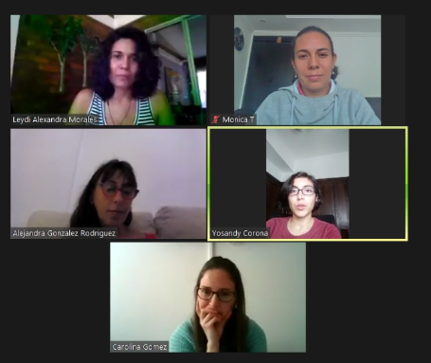
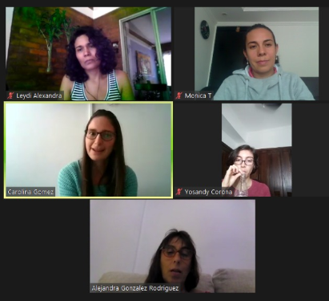
FOTOS DE LA SESIÓN

Slide 3
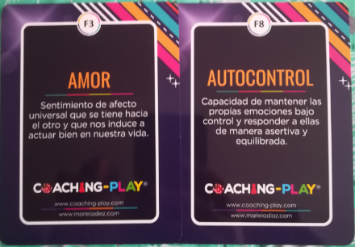
FORTALEZAS ENTREGADAS
POR EL COACH

